Slide 1
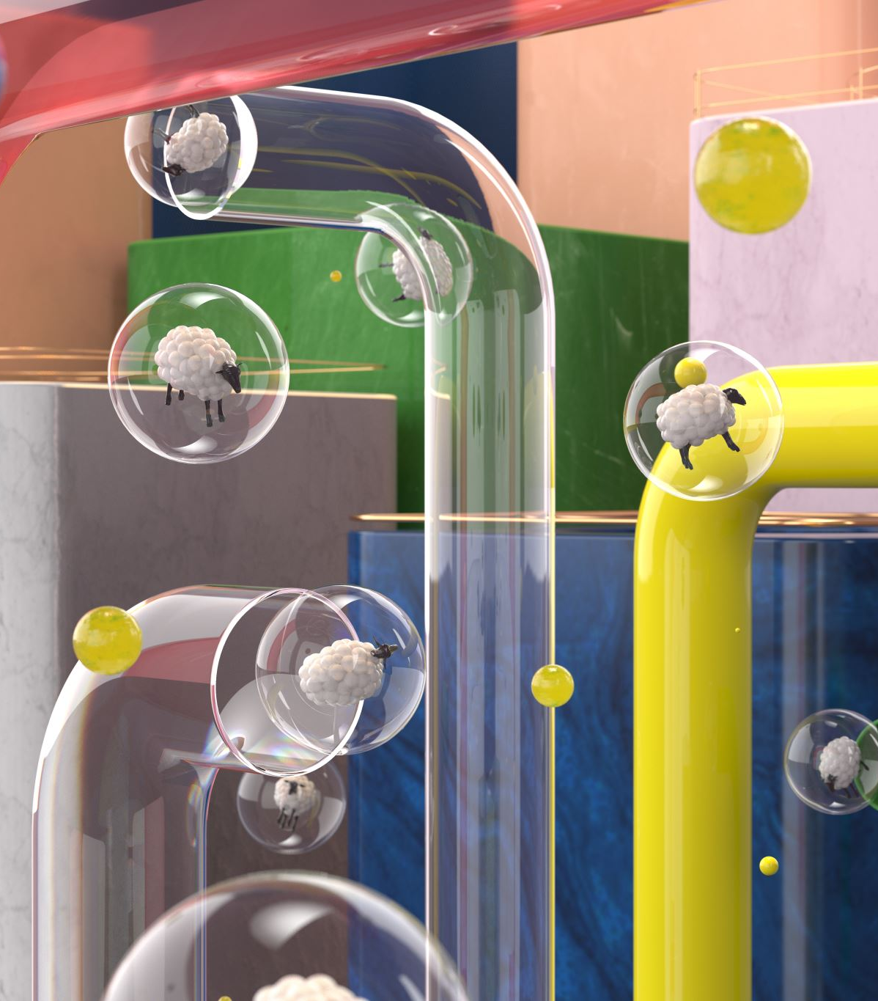
Математическое моделирование
Выполнил: Нестеров Владислав Сергеевич
Группа: К0711-22
Работа: Лабораторная работа №3

Slide 2
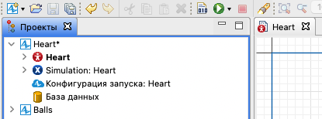
Создаем новую модель
На данном этапе мы просто создаем проект в котором будет вестись дальнейшая работа
Называем наш проект сердце таким образом.
Переименовываем Main -> Heart

Slide 3
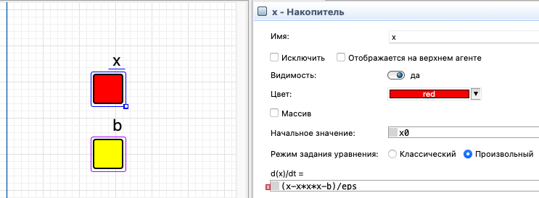
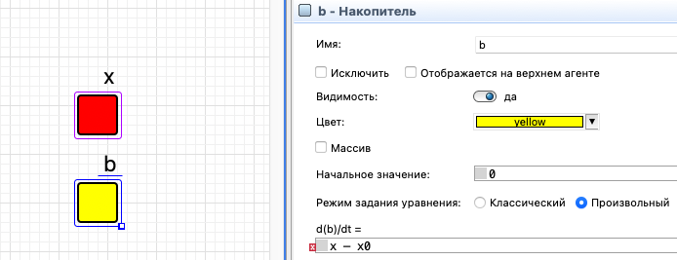
Создаем и настравиваем элементы ”Накопитель” x и b
Накопитель x
Накопитель b

Slide 4
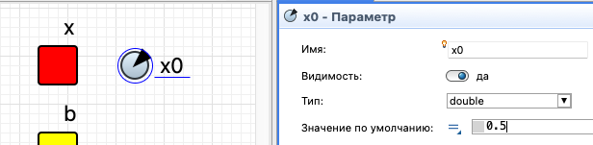
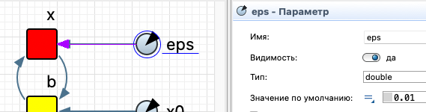
Определяем параметры х0 и eps.

Slide 5
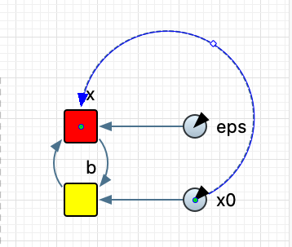
Определяем связи

Slide 6
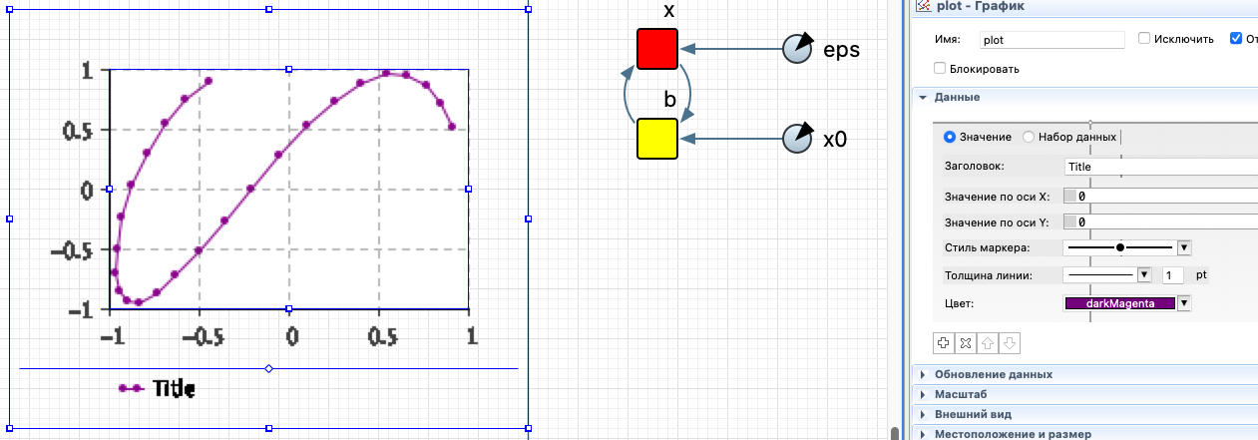
Добавляем график

Slide 7
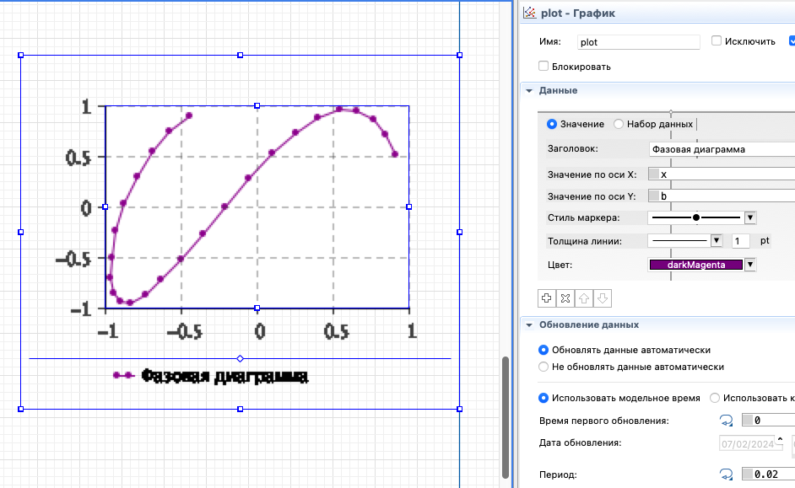
Настраиваем график

Slide 8
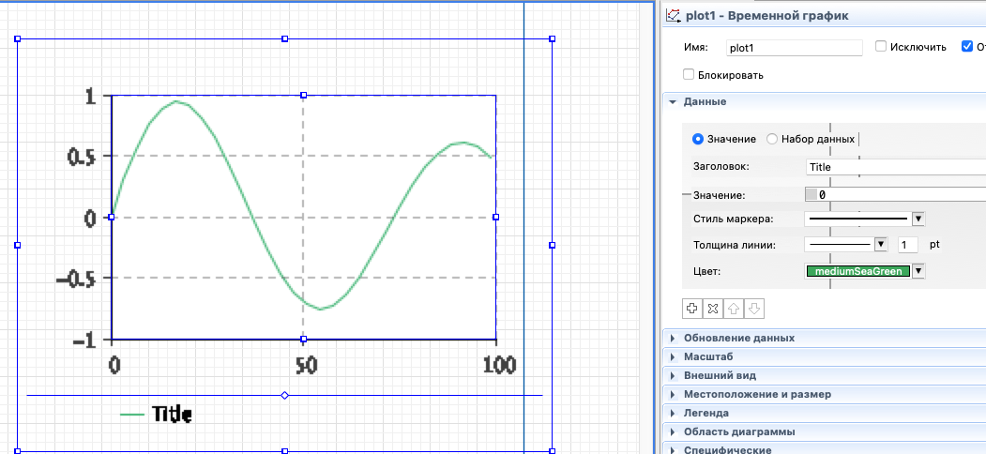
Добавляем временной график

Slide 9
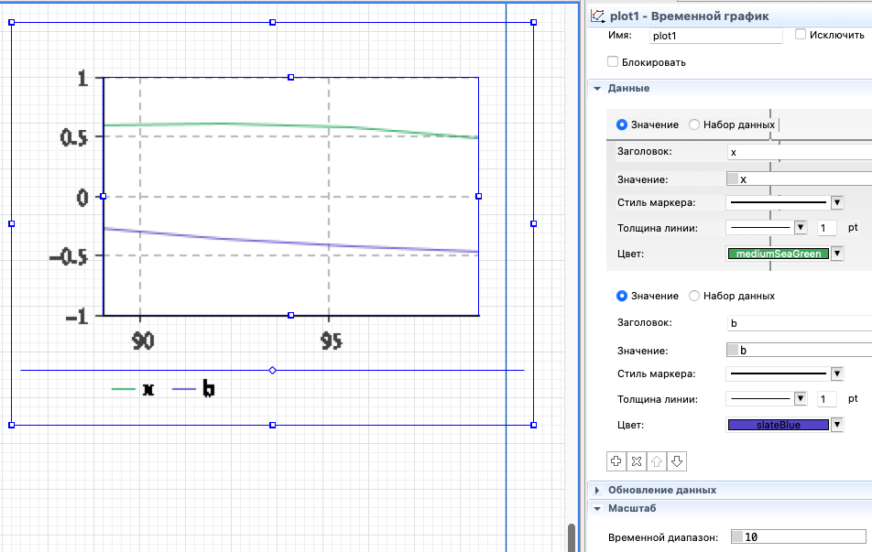
Настраиваем временной график

Slide 10
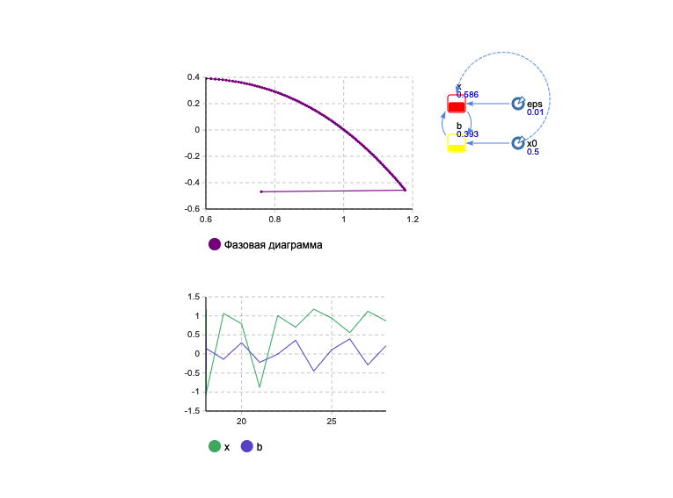
Проверяем как работает

Slide 11
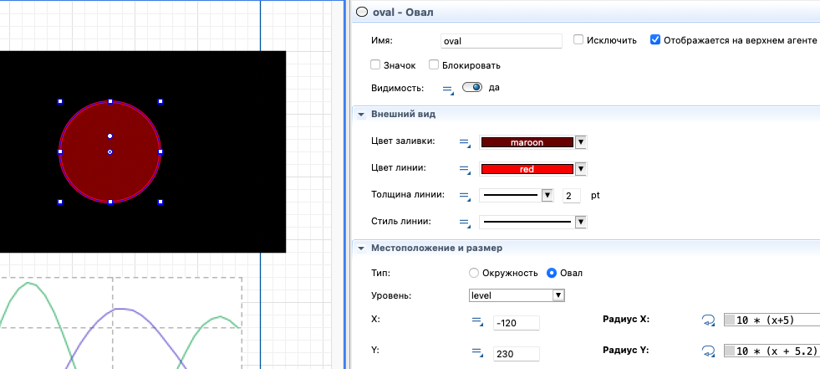
Добавляем и настраиваем овал

Slide 12
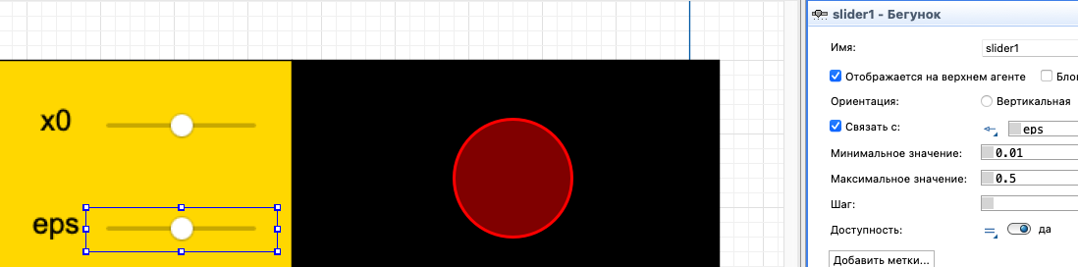
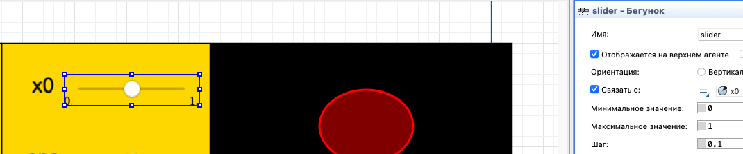
Добавляем и настраиваем бегунки и элементы презентации

Slide 13
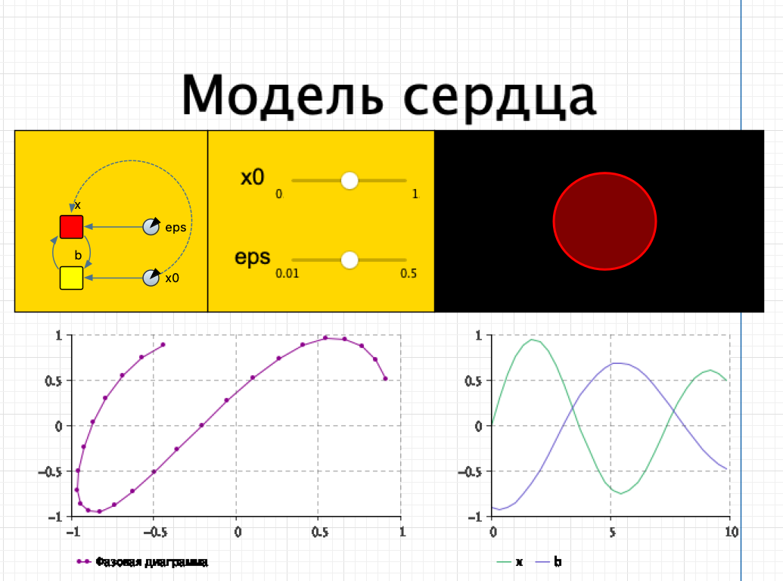
Готовая диаграмма

Slide 14
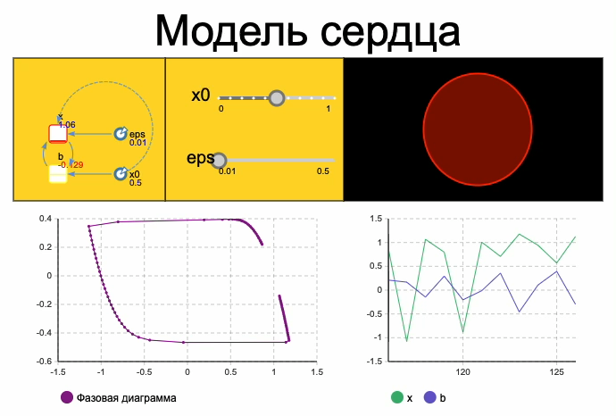
Итог

